Slide 1
Условные цвета физической карты

Slide 2
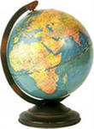
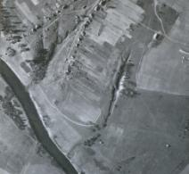
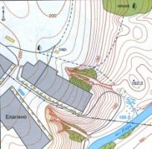
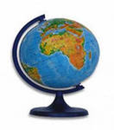
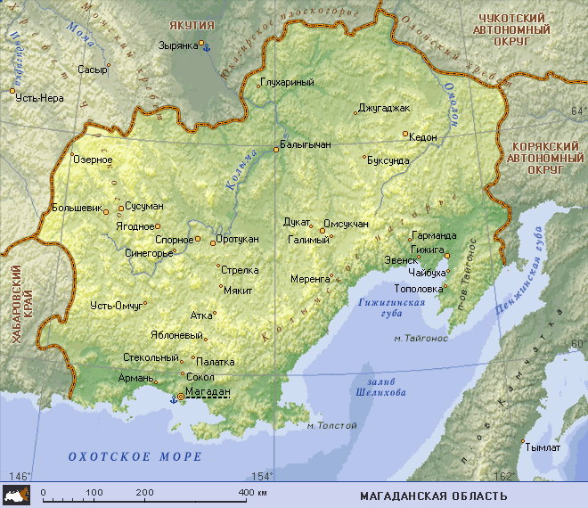
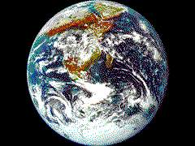
Какие изображения земной поверхности существуют ?

Slide 3
План – это чертеж небольшого участка местности.

Slide 4
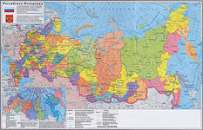
Карта – это уменьшенное изображение земной поверхности, выполненное с помощью условных цветов и знаков.

Slide 5
Глобус - объёмная уменьшенная модель земного шара.

Slide 6
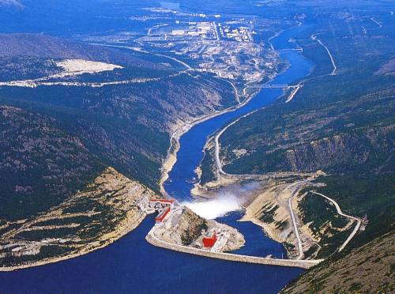
На плане изображают небольшие участки местности – город, поселок, поле, лес и т.д.

Slide 7
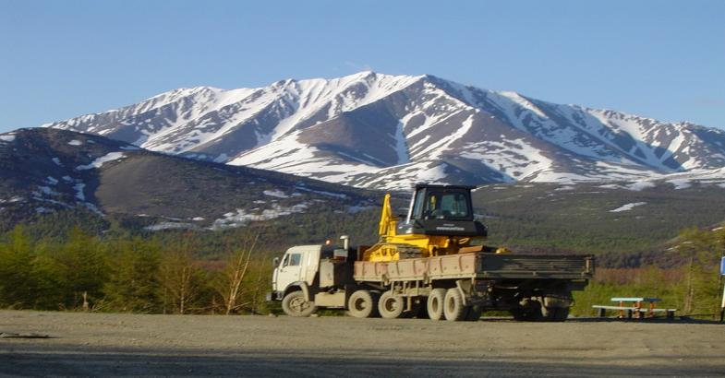
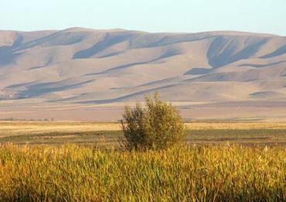
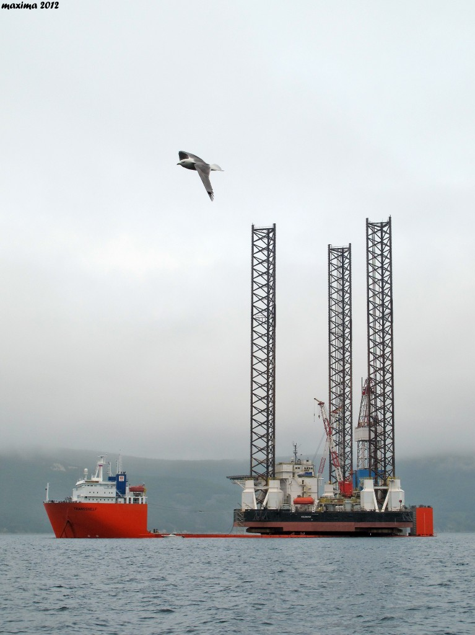
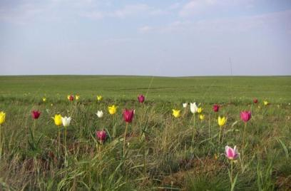
На картах отмечают крупные участки суши и водоемы.

Slide 8
По своему назначению карты бывают разные:
физические;
геологические;
политические;
экономические; административные;
природных зон.

Slide 9
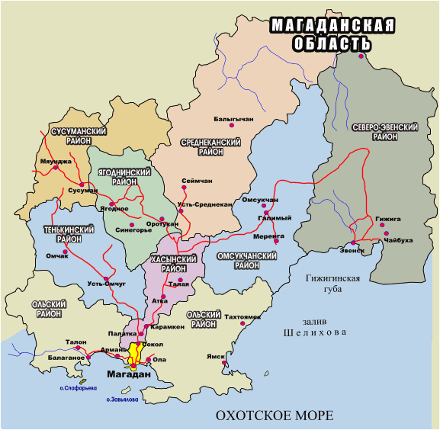
Административная карта области

Slide 10
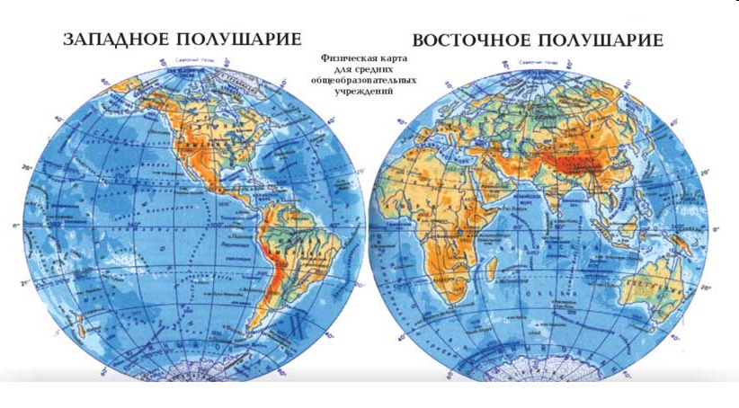
Физическая карта полушарий

Slide 11
Экономическая карта

Slide 12
Масштаб – это число, которое показывает, во сколько раз расстояния на местности уменьшены при изображении на плане.
.

Slide 13
С помощью условных цветов на физической карте показывают формы поверхности Земли. С помощью шкалы высот и глубин на физической карте можно определять примерную высоту местности на суше и глубину моря или океана.

Slide 14
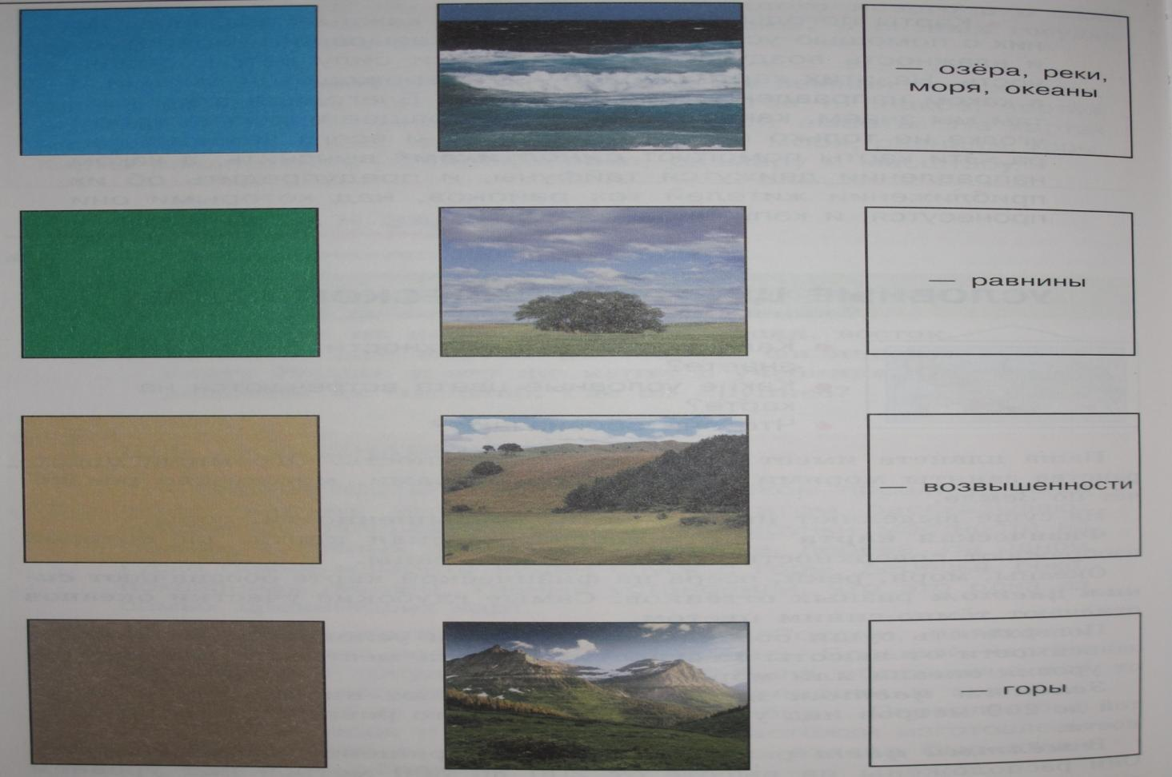
Условные цвета физической карты.

Slide 15
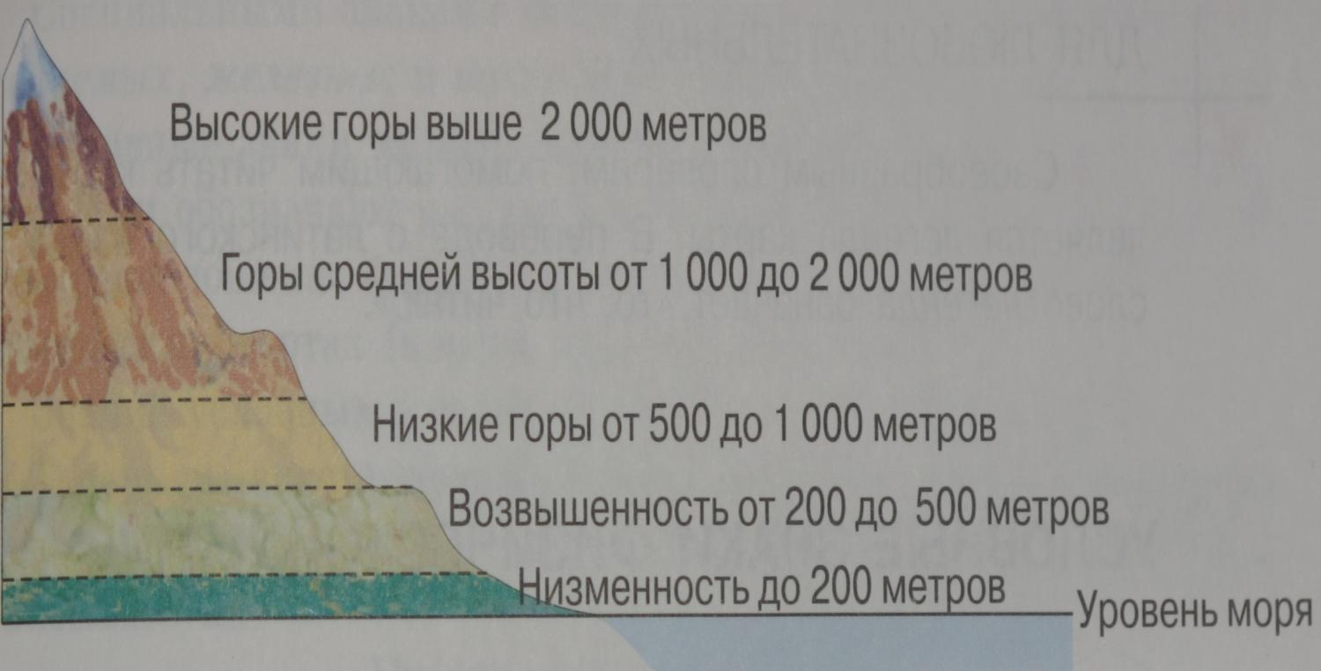
Шкала высот местности от уровня моря.

Slide 16
Формы поверхности земли на физической карте показывают с помощью цвета. Зелёным обозначены низкие места – низменности, жёлтым - возвышенности, коричневым – горы. Водные объекты (океаны, моря, реки, озёра) отмечают голубым и синим цветом.

